Slide 1
Цікаві факти про Велику Британію

Slide 2
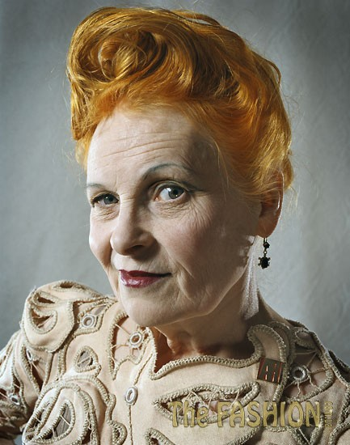
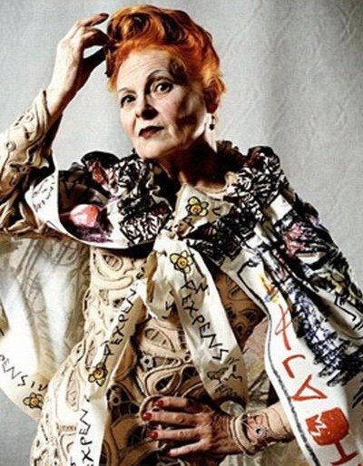
Панк-рок зародився у Великобританії і його королевою вважається Вів'єн Вествуд

Slide 3
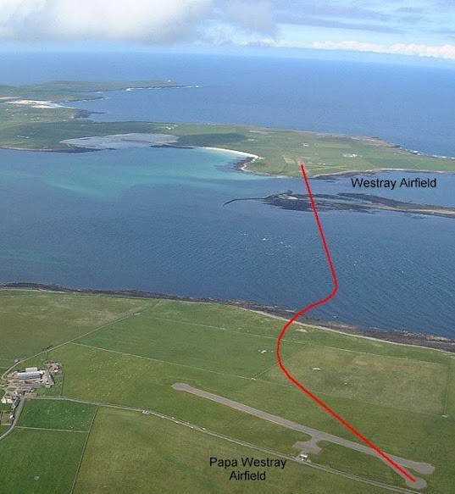
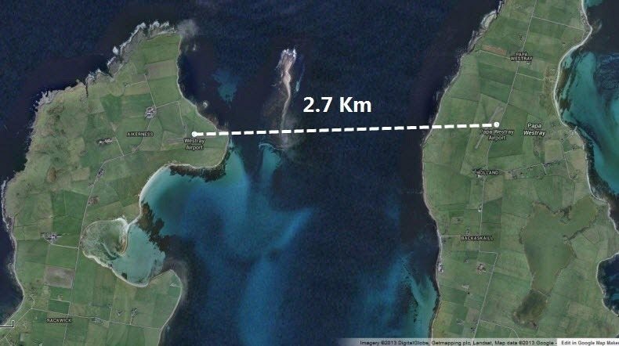
Шотландія може похвалитися найкоротшим авіарейсом у світі. Він триває 1 хвилину 14 секунд з острова Вестра (Westray) на острів Papa Westray.

Slide 4
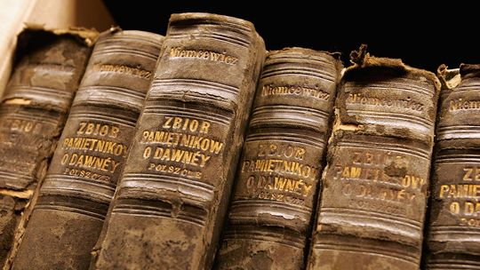
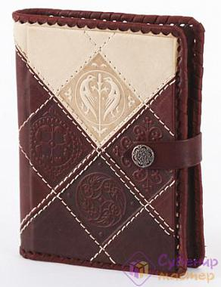
Англійський та ірландський парламенти донині друкують прийняті ними акти на Велені - папері з телячої шкіри

Slide 5
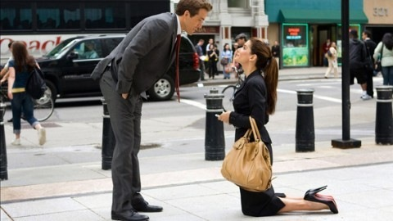
У Шотландії чоловік, який відмовився одружитися з жінкою, яка зробила йому пропозицію, був зобов'язаний заплатити штраф

Slide 6
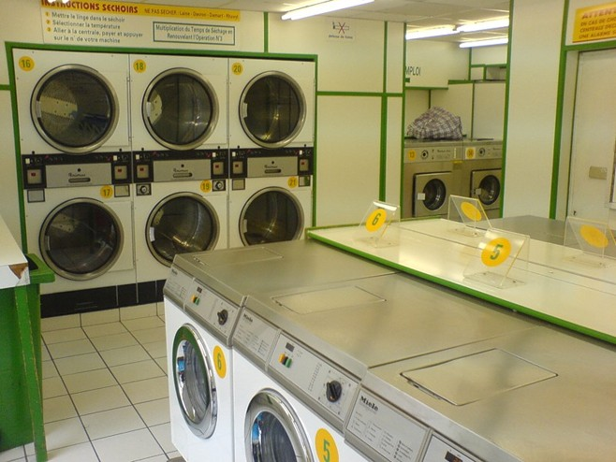
Абсолютно в будь-якому районі можна знайти пральню, так як прати в будинку сорочки і майки взагалі не прийнято

Slide 7
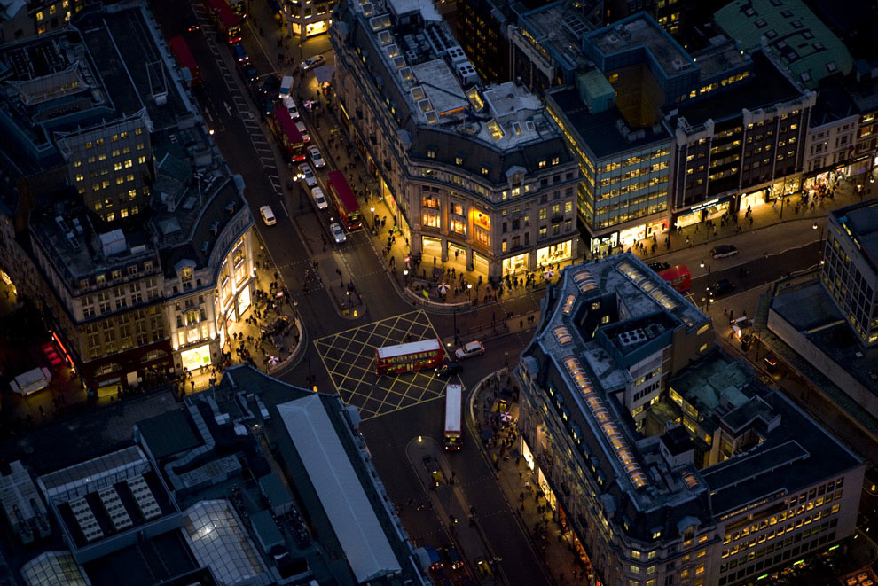
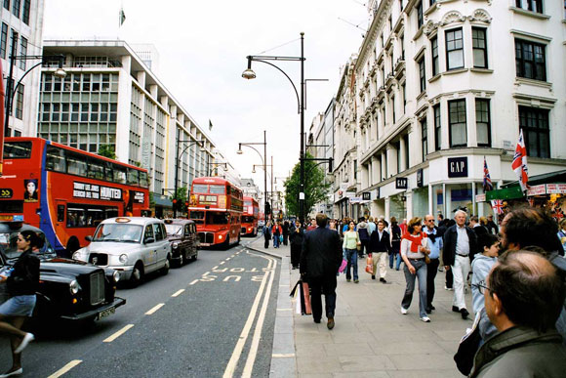
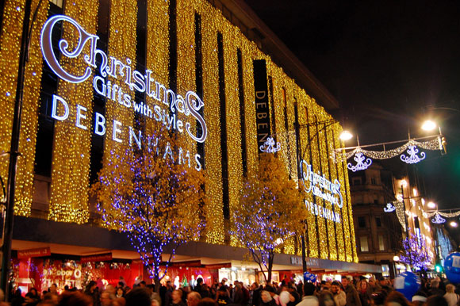
У Лондоні розташована найдовша торгова вулиця в світі - Оксфорд-стріт.

Slide 8
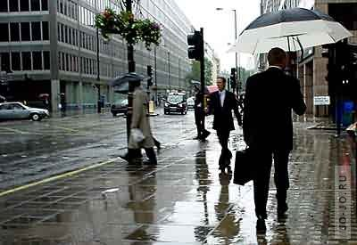
Те, що в Лондоні постійно йдуть дощі - міф. У середньому за рік тут випадає близько 584 мм опадів і це менше ніж, наприклад в Сіднеї або Римі

Slide 9
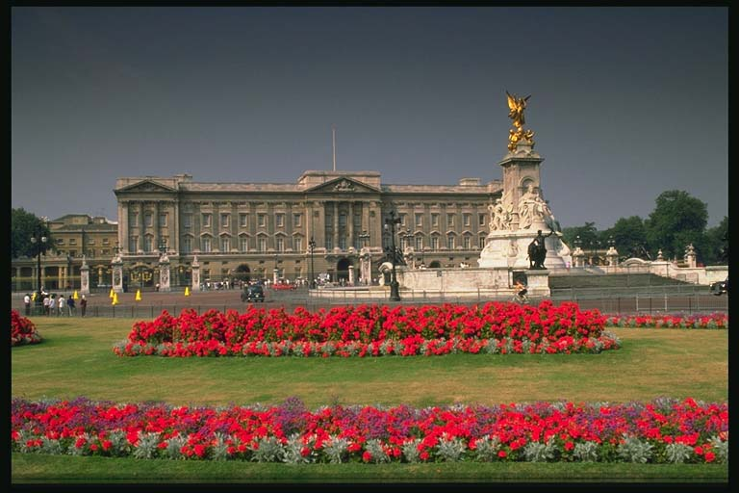
У багатьох англійських музеях вхід абсолютно безкоштовний, але у вас є можливість пожертвувати на потреби музею. Скільки? - Все залежить тільки від вашого бажання.

Slide 10
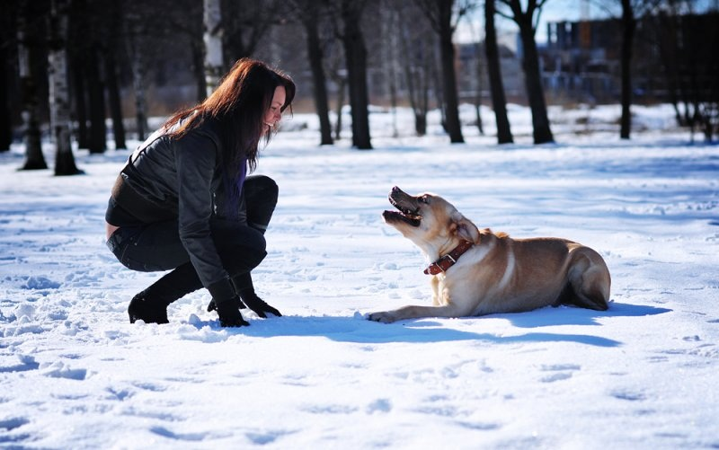
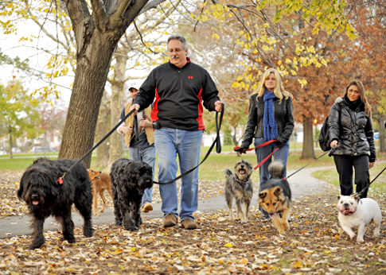
На вулицях Лондона важко знайти безпритульних тварин, як правило їх утримують у спеціальних притулках. Взагалі англійці дуже люблять собак і на вулицях Лондона можна зустріти мабуть будь-які породи собак, які гуляють зі своїми господарями.

Slide 11
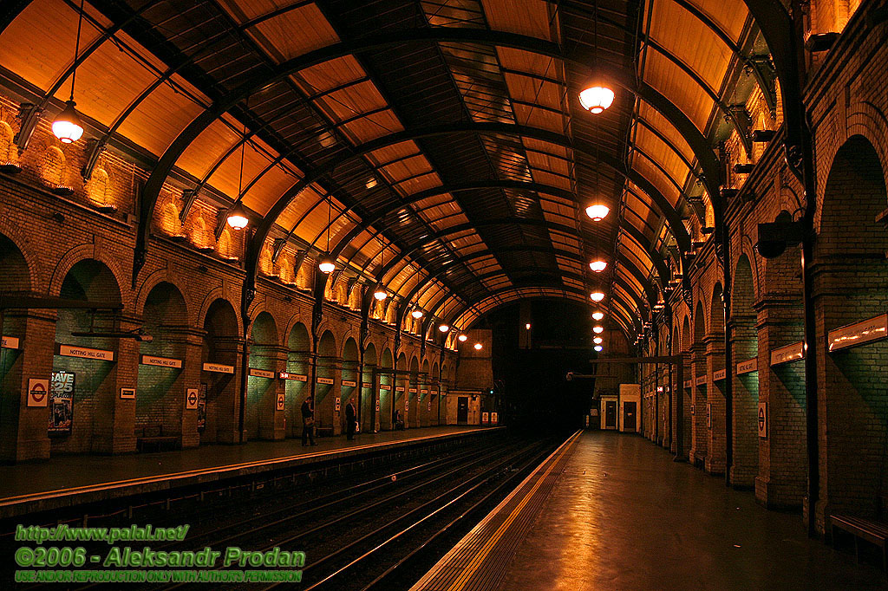
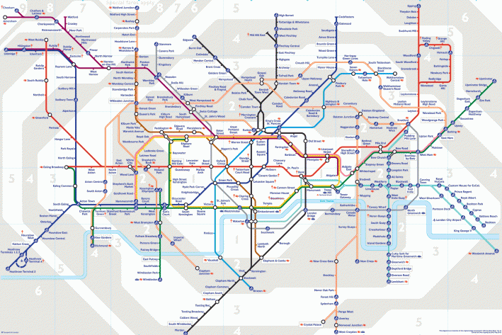
У Лондоні діє найстарший, великий і модернізований метрополітен, що охоплює всі куточки міста в тому числі і аеропорт, і інтегрований з усіма вокзалами.

Slide 12
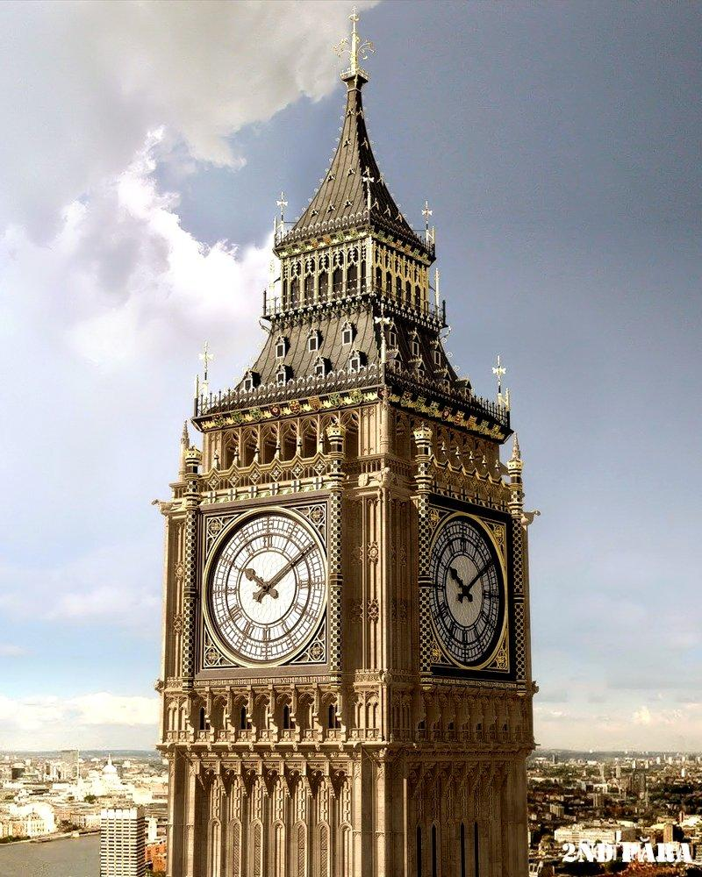
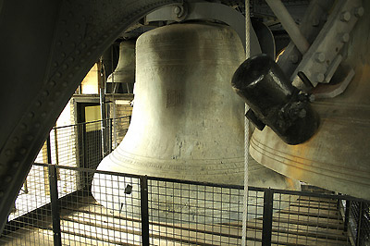
Біг-Бен - це назва не вежі і навіть не годинника на ній. Спочатку таку назву отримав дзвін в цьому годиннику. А вже потім це ім'я розширили на годинник і на саму вежу.

Slide 13
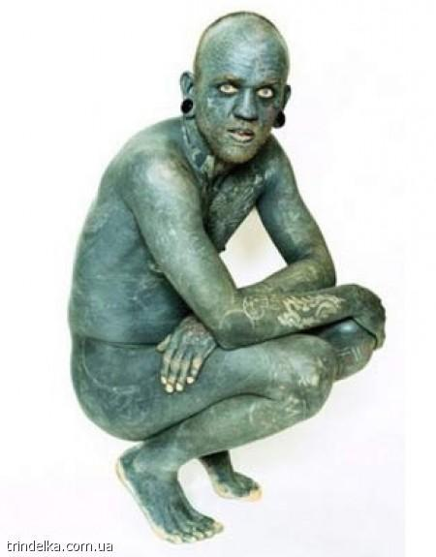
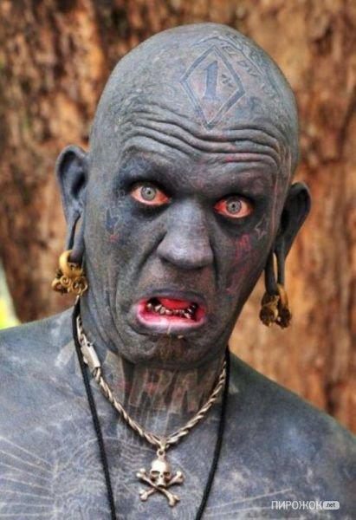
Найтатуйованіша в світі людина Лакі Даймонд Річ живе на острові Скай у Шотландії. 99,9% поверхні його шкіри покриті татуюванням, яке повторює візерунок шкіри леопарда.

Slide 14
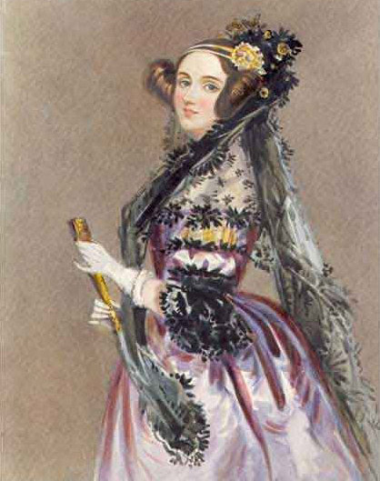
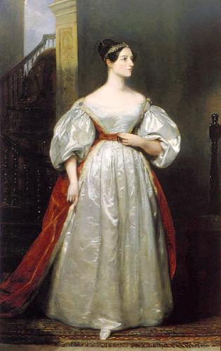
Першим у світі програмістом була жінка - англійка Ада Лавлейс.

Slide 15
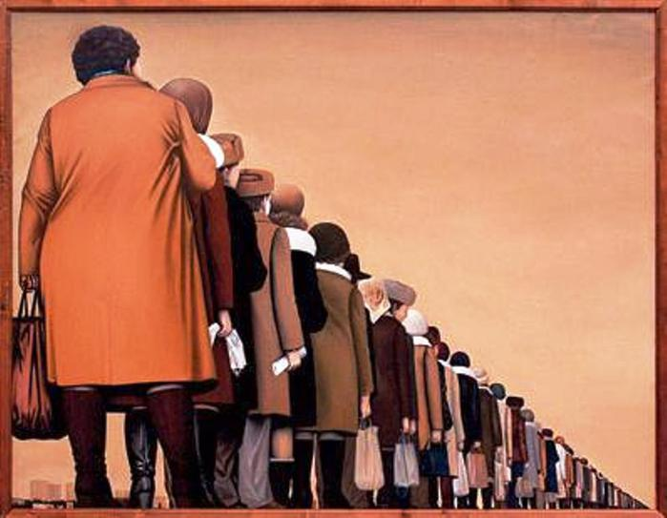
В Великобританії є професія стояча в черзі

Slide 16
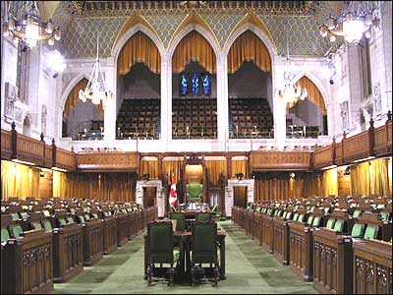
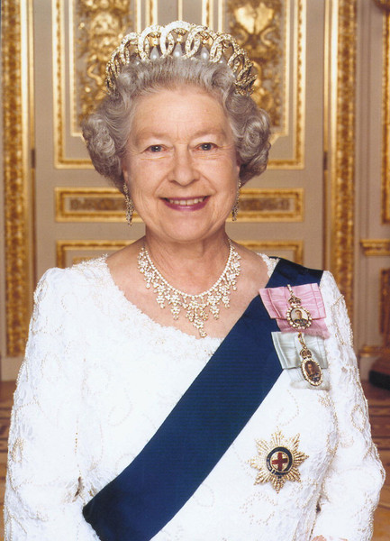
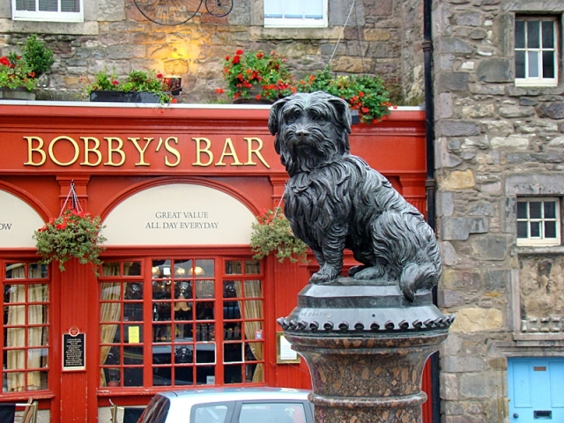
Палата Общин - єдине місце в Британії, куди не може увійти англійська королева, оскільки вона не є членом Палати

Slide 17
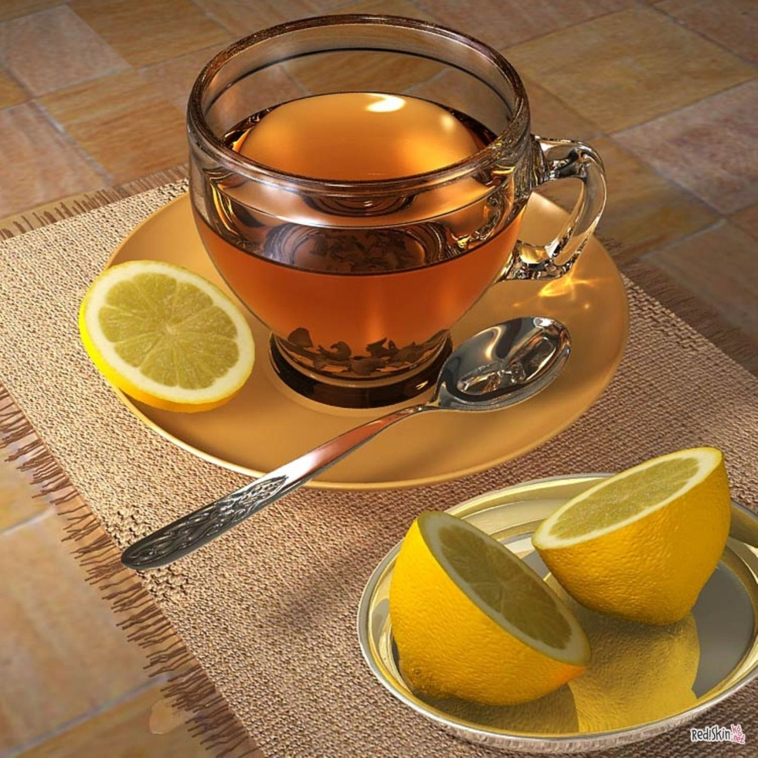
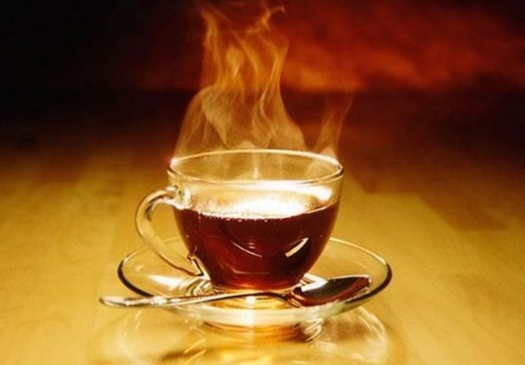
Щодня у Великобританії випивається 185 мільйонів чашок чаю

Slide 18
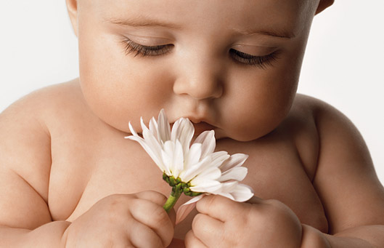
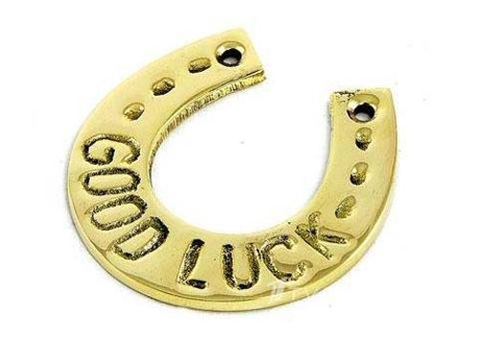
У деяких місцях Англії є звичай помити голову немовляти ромом на удачу

Slide 19
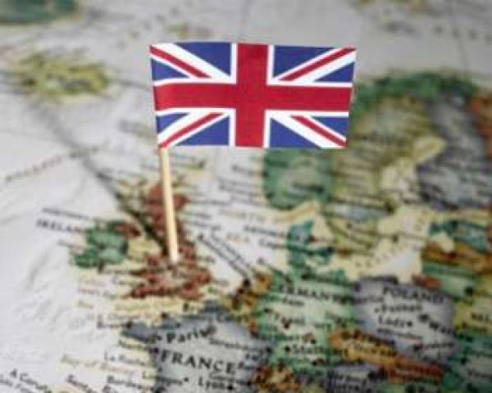
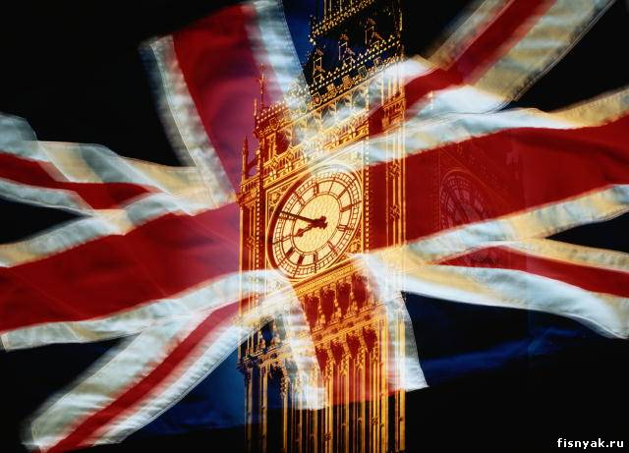
Найбезглуздіші закони Великої Британії

Slide 20
За законом чоловік зобов'язаний бігти або йти з прапором червоного кольору попереду машини своєї дружини, щоб попередити всіх про небезпеку, яка виходить з того, що за кермом сидить його жінка.

Slide 21
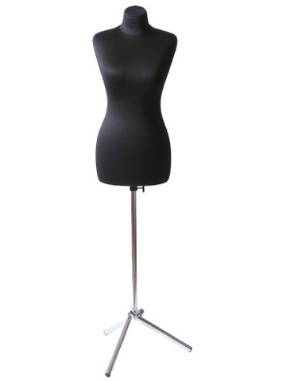
Дітям, що не досягли десяти років, в Англії не дозволяється дивитися на оголені манекени в магазинах.

Slide 22
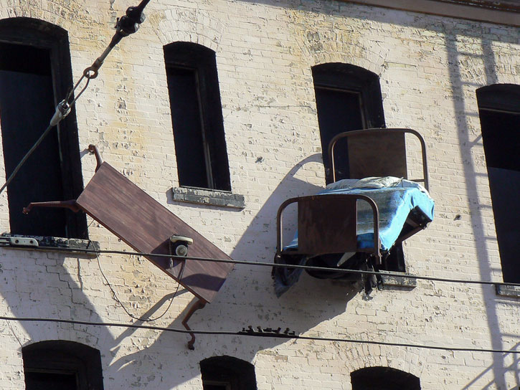
Найсуворіший закон в Англії, свідчить про те, що не можна вивішувати ліжко з вікна

Slide 23
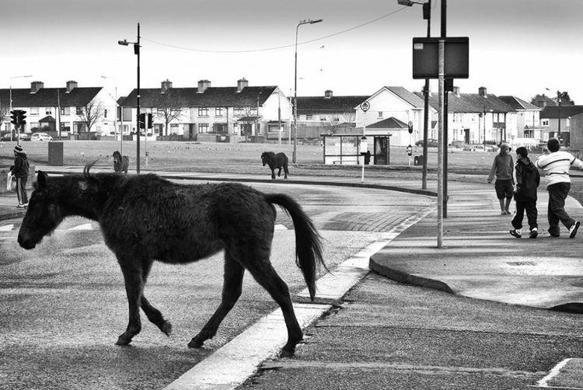
Необхідна вимога до будь-якого готелю - нагодувати коня постояльця абсолютно безкоштовно

Slide 24
Дякую за увагу!!!

